Slide 1

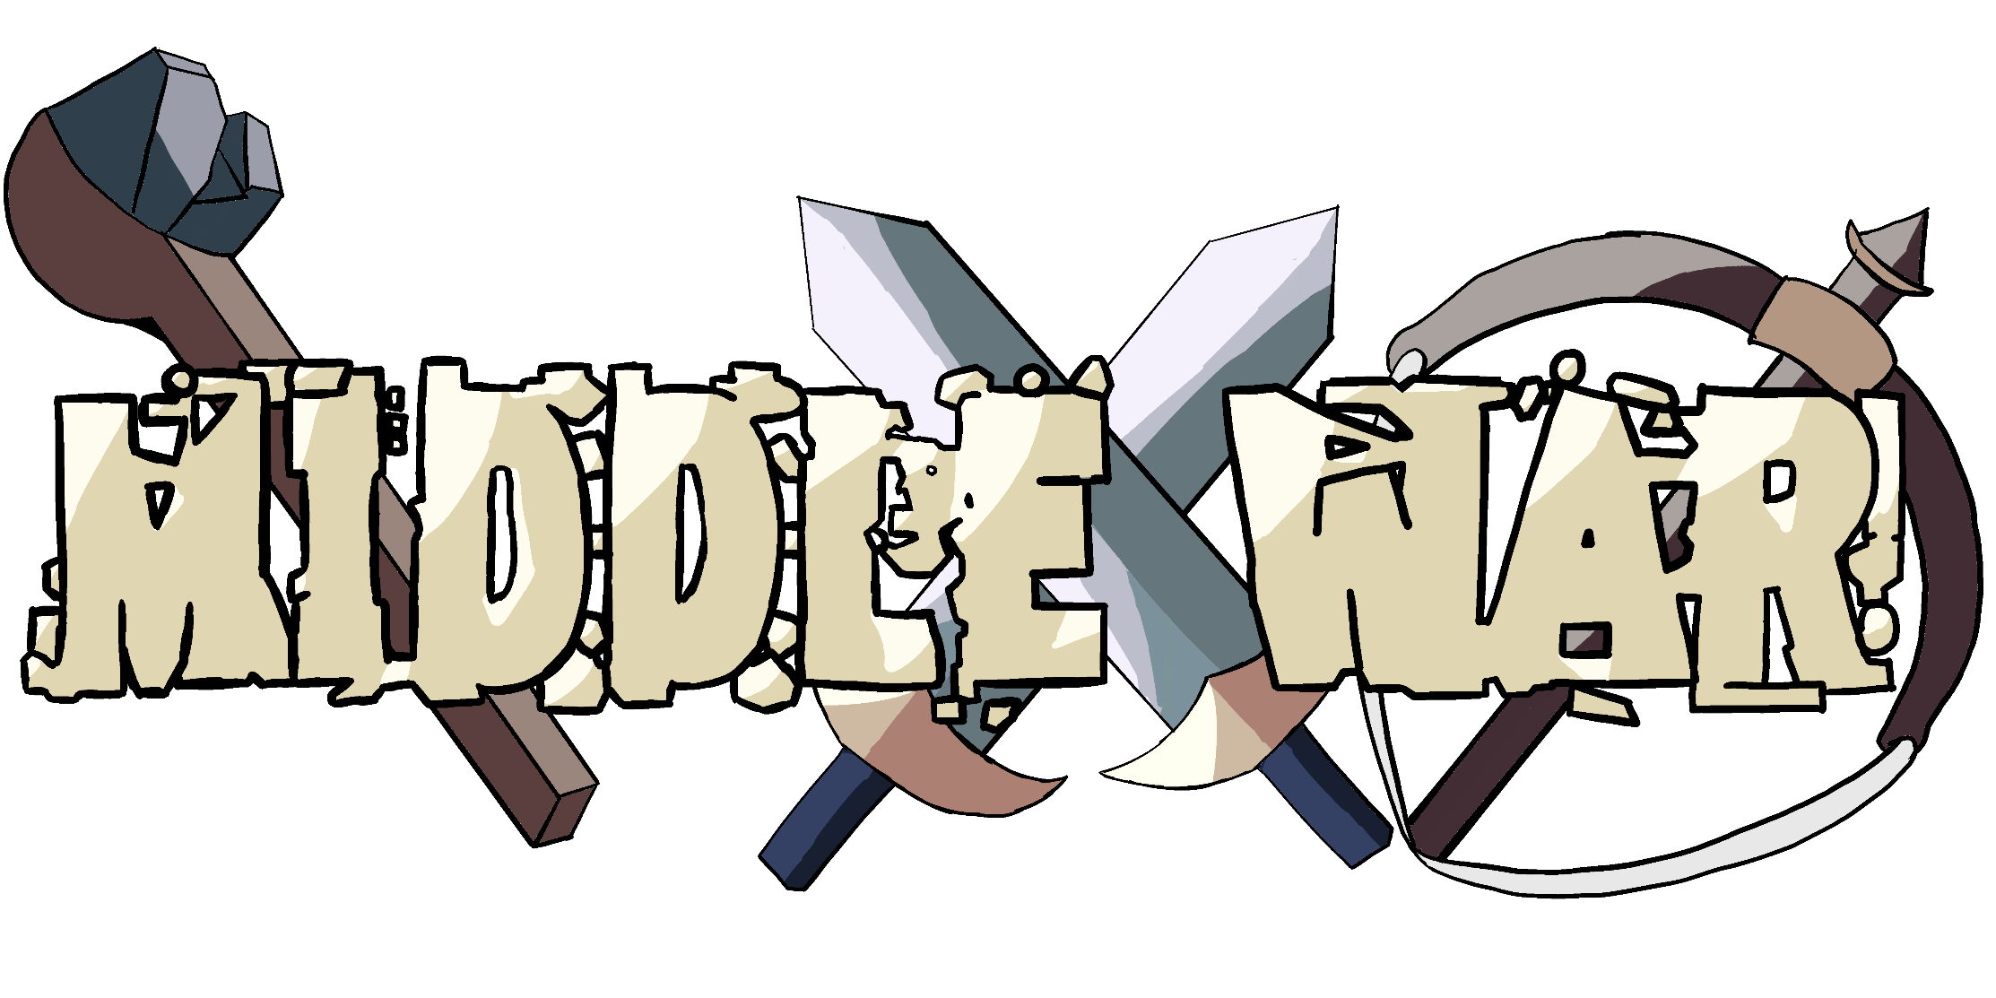
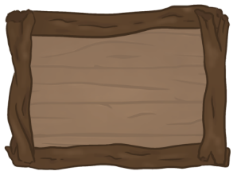
タイトル：Middle_War(みどるうぉー)
ジャンル：ターン制ストラテジー
プレイ人数：１人
ハード：PC
開発環境：Unity

Slide 2
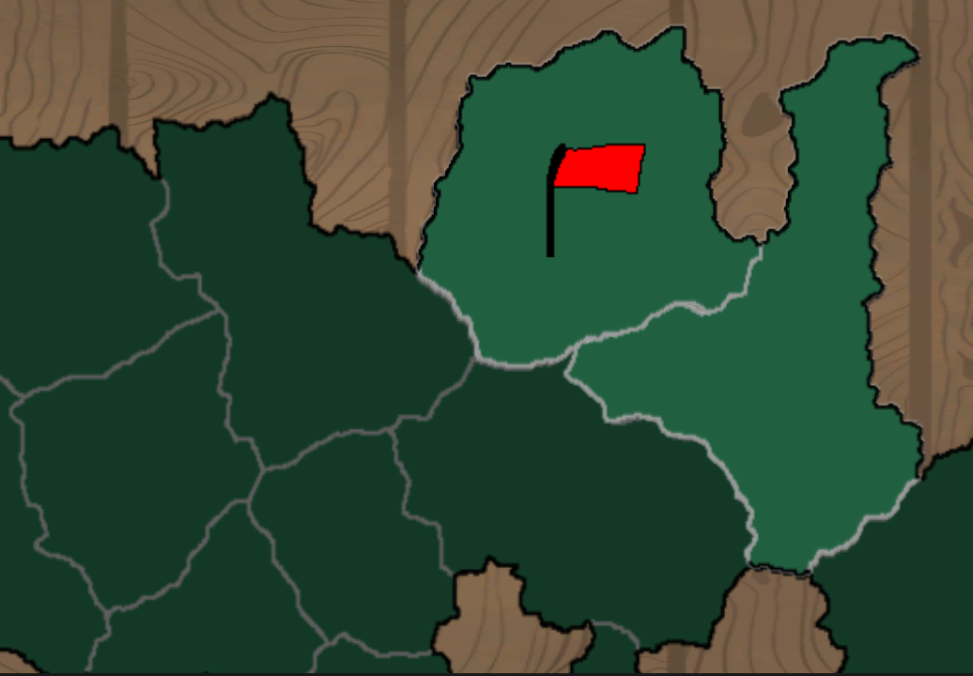
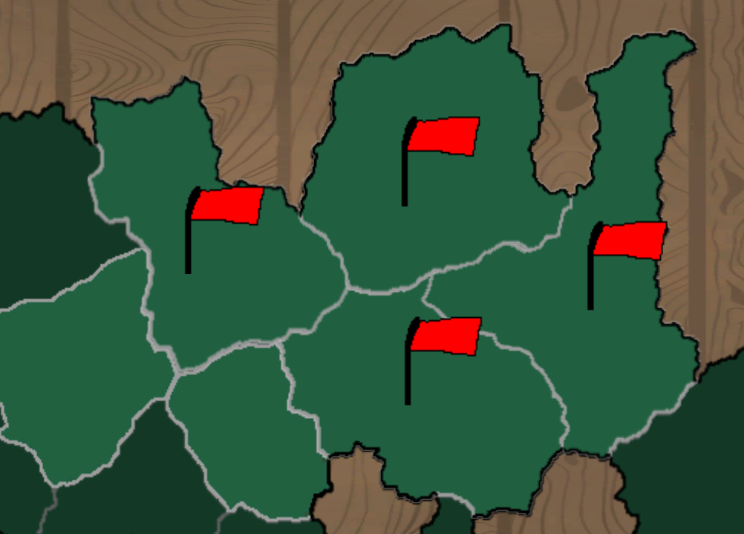
ゲームの目標
全国統一を果たすべく、
さまざまな国に侵略をしていく。
地域統一！

Slide 3
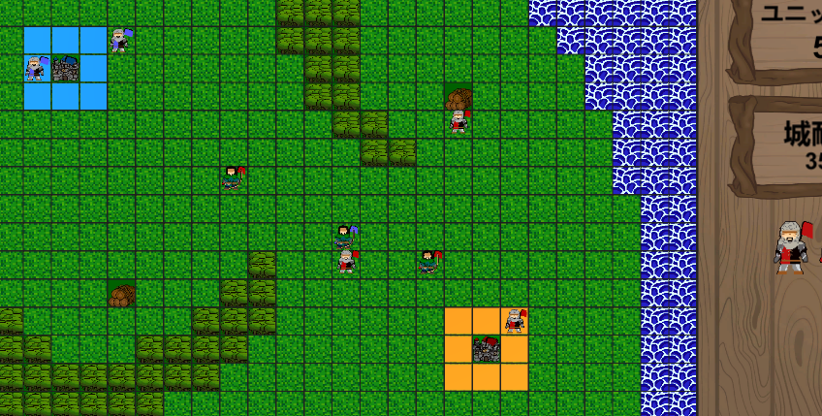
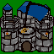
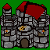
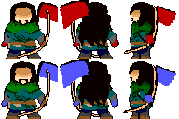
ゲームの流れ
赤旗の自陣地から
青旗の敵陣地に軍を進めていき、
城を破壊することで
その国を統一することが可能

Slide 4
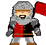
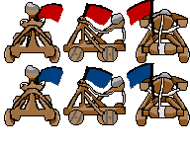
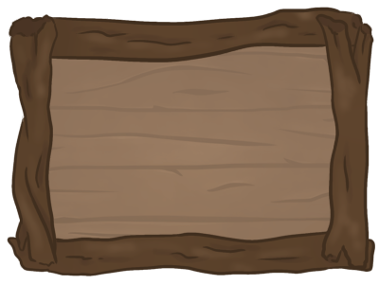
ユニット説明
歩兵
召喚や移動のための
コストが低く使いやすいが、
攻撃力が低い。
弓兵
召喚や移動のための
コストが歩兵より多いが、
攻撃範囲が広い。
カタパルト
他のユニットとは別に
追加で別のコストが必要。
その分、ステータスが強い。

Slide 5


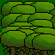

マスギミック
水
移動はできるが、
通常の移動にプラスで
コストがかかる。
資源
通常のコストとは
別に使用するもの。
歩兵のみが採取できる。
森＆深い水
ユニットは全て、
このマスに
侵入することができない。

Slide 6
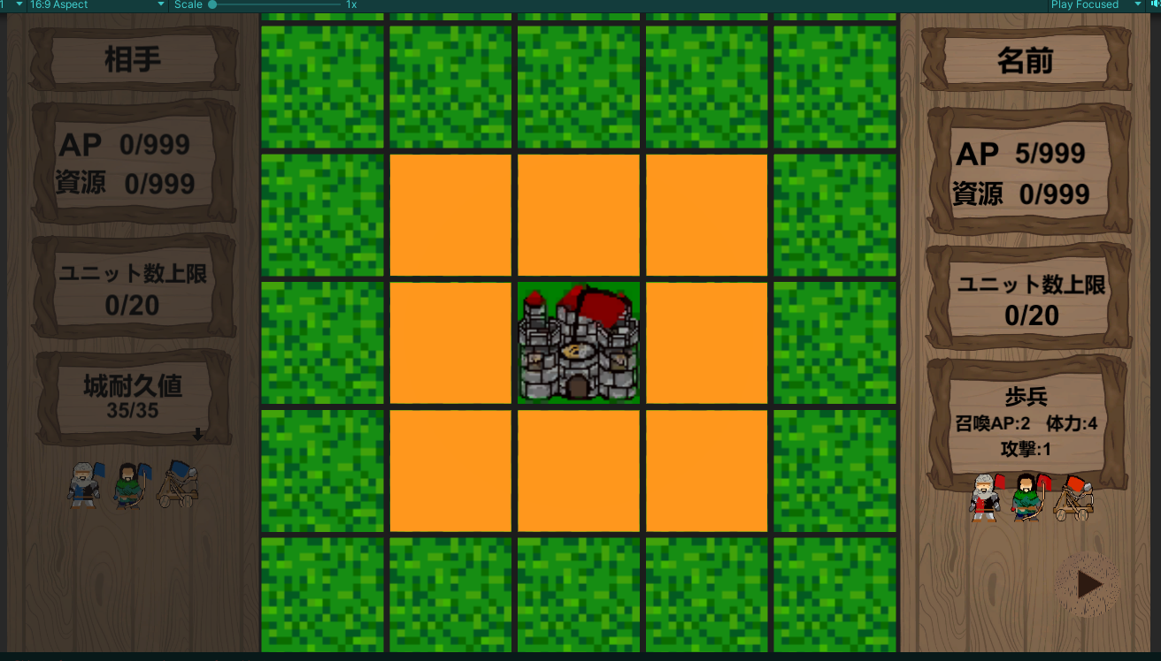
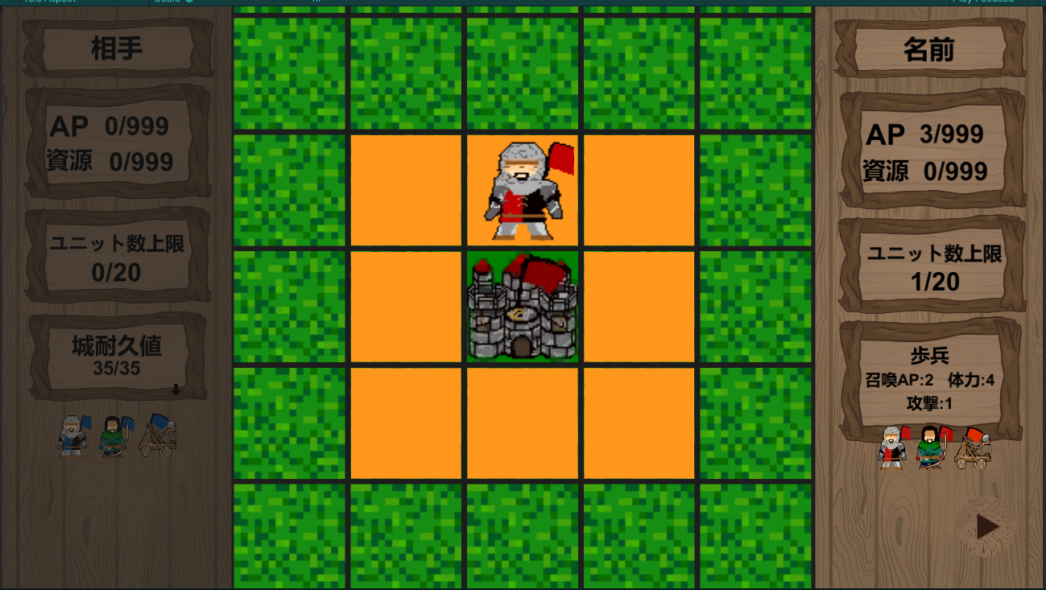
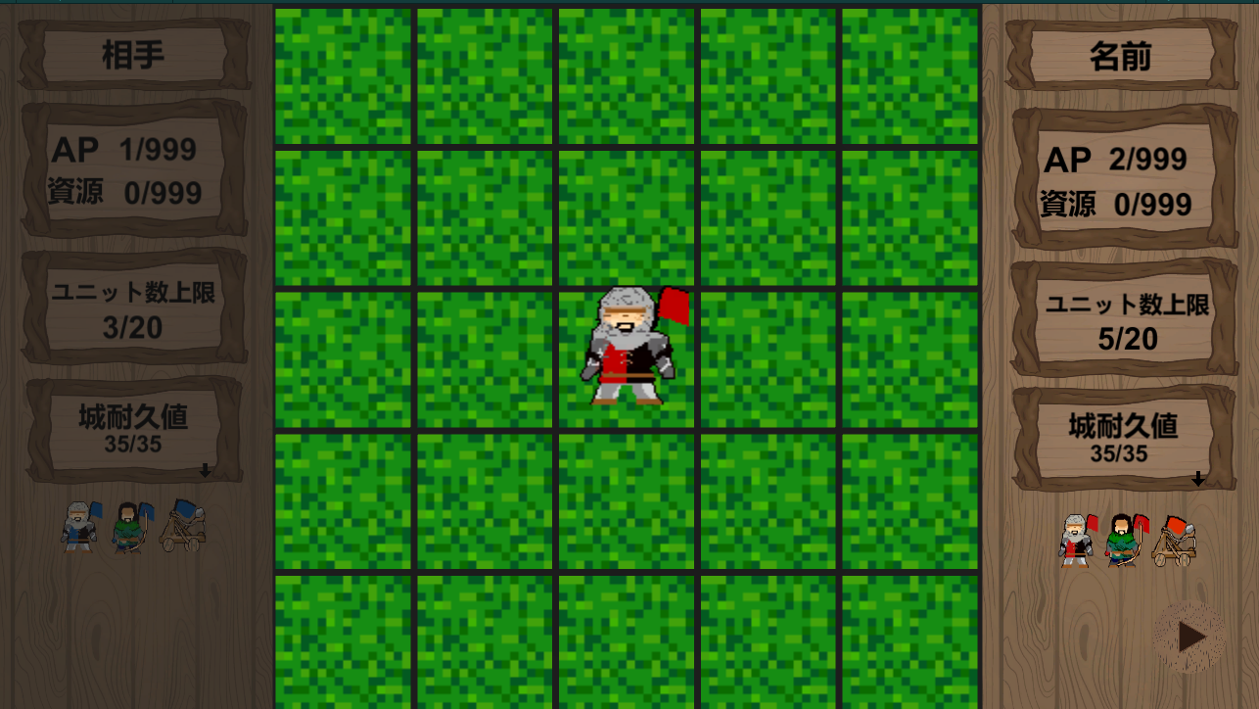
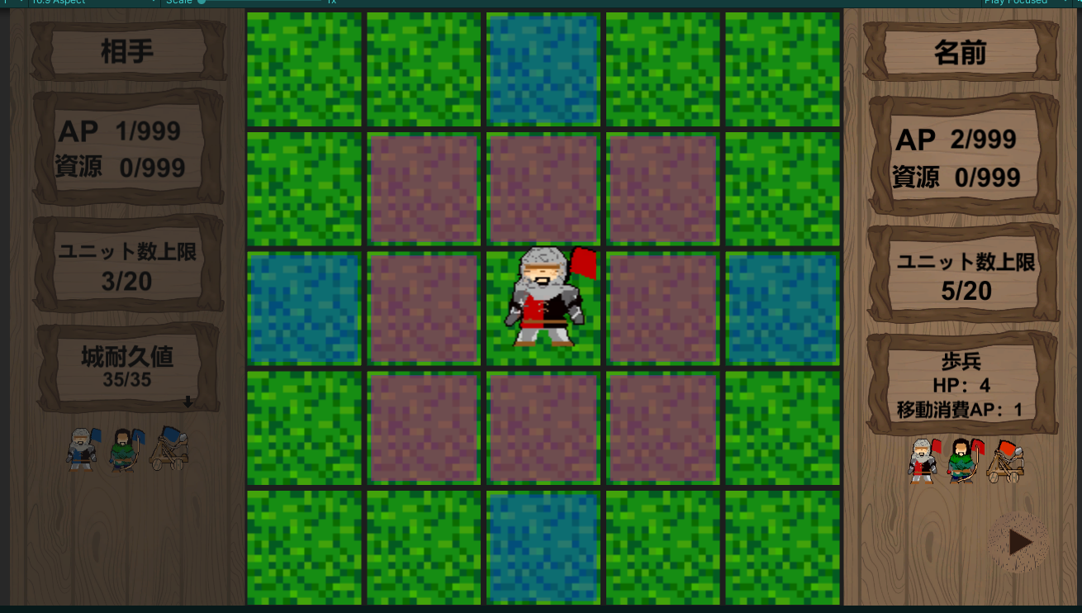


操作説明①
ユニットを選択
ステージ上のユニットをクリックで選択可能
ユニットが選択状態になると、
移動可能範囲(青)と
攻撃範囲(赤)が表示される。
ユニットを召喚
画面右にあるゲームUIのユニットをクリック、
自城の周りにあるエリアをクリックで
ユニットを召喚可能。

Slide 7
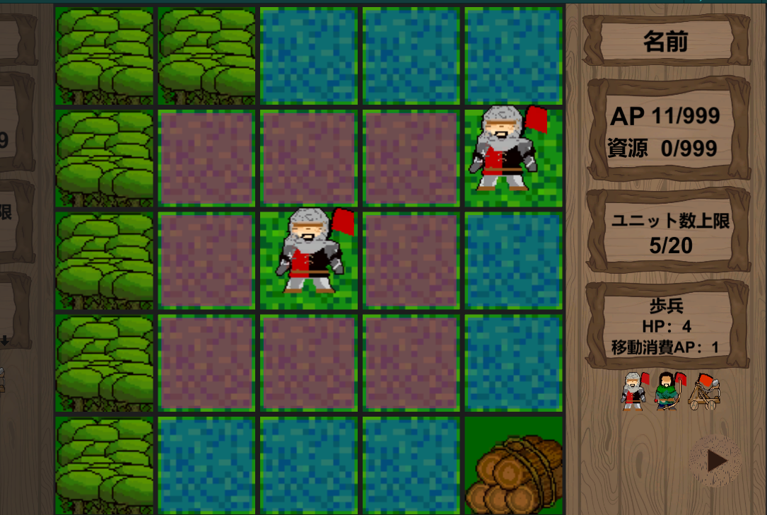
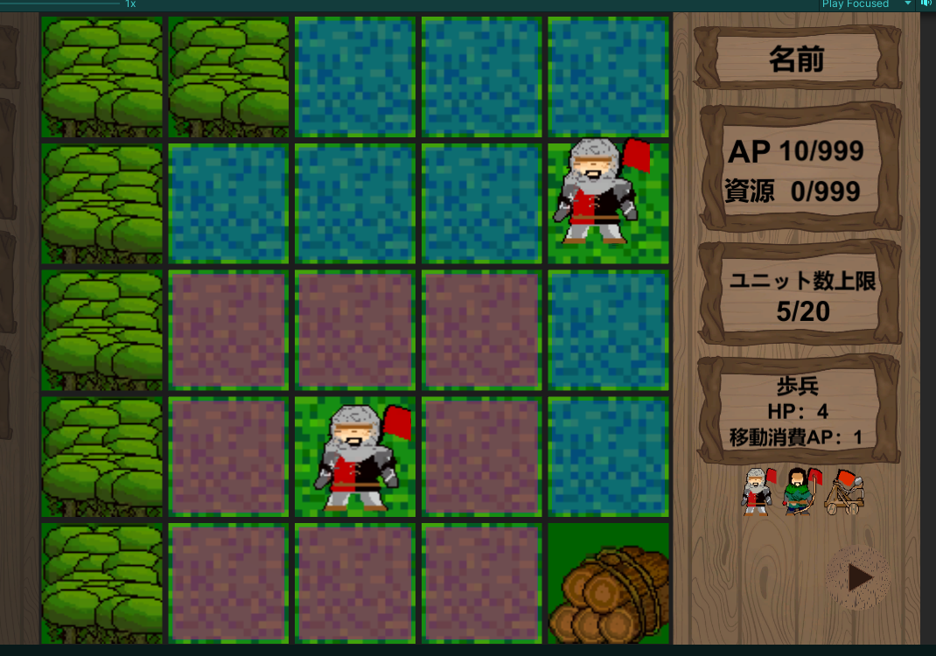
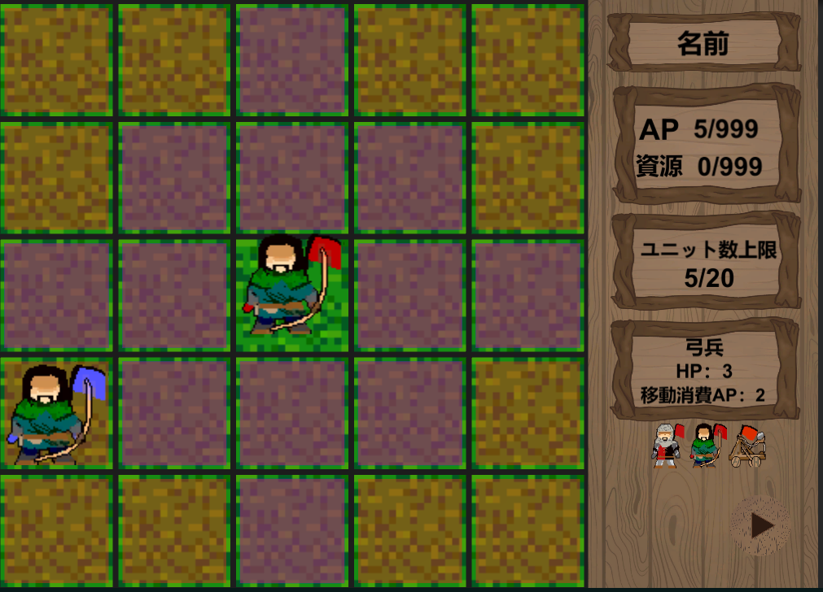
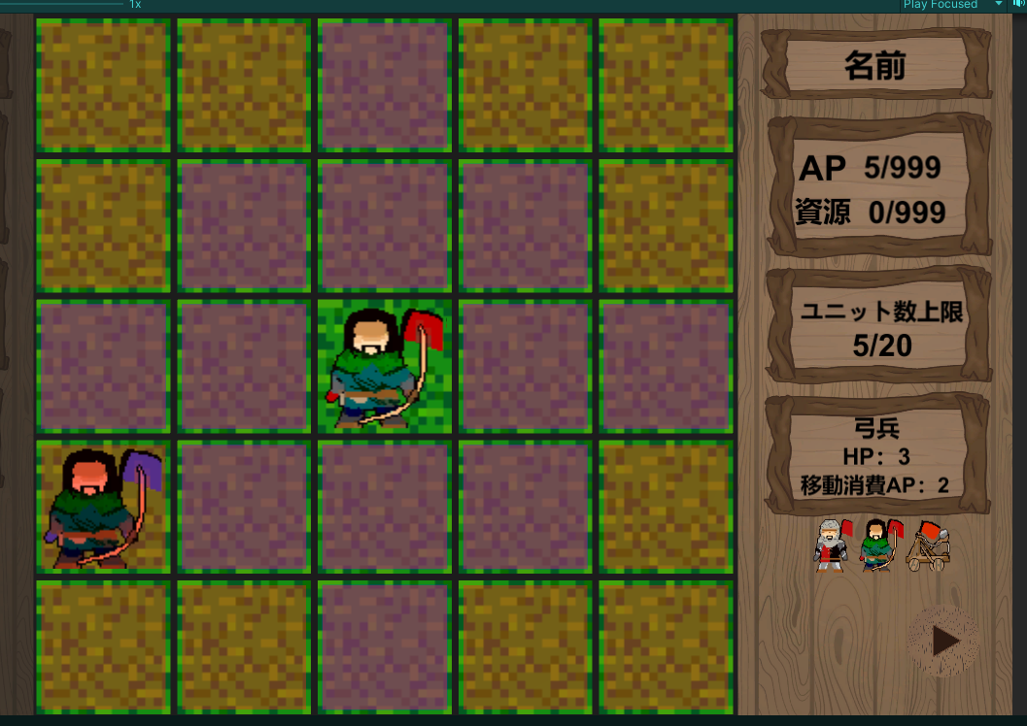
操作説明②
ユニットの移動
ユニットの攻撃
ユニットの上下左右１マスをクリックすることで
任意のマスに移動可能
攻撃範囲内にいる敵ユニットをクリックすることで
敵ユニットにダメージを与えることが可能

